Slide 1
Představení studijních klastrů
MECOG-CE
Setkání pracovní skupiny Ostravské metropolitní oblasti Ostrava | 6. května 2024
Jiří Svobodník
Dušan Pöllich

Slide 2
STUDIJNÍ KLASTRY
Food Districts
Semi-struktury a dialogy pro zlepšení MS
Prototypové akademie
Řízení integrované veřejné dopravy
Organizace workshopů pro posílení MS
PŘÍKLADY DOBRÉ PRAXE
1. Dotazníkové šetření mezi starosty Brněnské metropolitní oblasti
2. Odborné názory a stanoviska (Varšava)
3. Implementace nástroje ITI (Varšava, Brno)
4. Workshopy a školení pro členy (Varšava)
6. Komunální sousedské fórum (Berlín-Braniborsko)
7. Prototypové akademie (Katovice)
8. Klastry sdruženého nákupu (Katovice)
9. MetroLab (Katovice)
10. Krajinný park Regionu Stuttgart
11. River and Lake Contracts (Turín)
12. Food Districts (Turín)
13. Go from Brno
14. Mezinárodní výstava architektury IBA 2027 (Stuttgart)
15. Přímo volené regionální zastupitelstvo (Stuttgart)
16. Dokumenty strategického a územního plánování (Berlín-Braniborsko)
18. Koncept urbanizace Amsterdamské metropolitní oblasti
MS = metropolitní spolupráce

Slide 3
1. Zapojení metropolitních stakeholderů do agro-potravinářského sektoru přes Food Districts
Zapojení partneři:
Metropolitní město Turín - „lighthouse“ metropolitní oblast
Město Brno – pilotní akce
Město Ostrava
Region Stuttgart
GZM Metropolis (Katowice)
Metropolitní město Milan

Slide 4
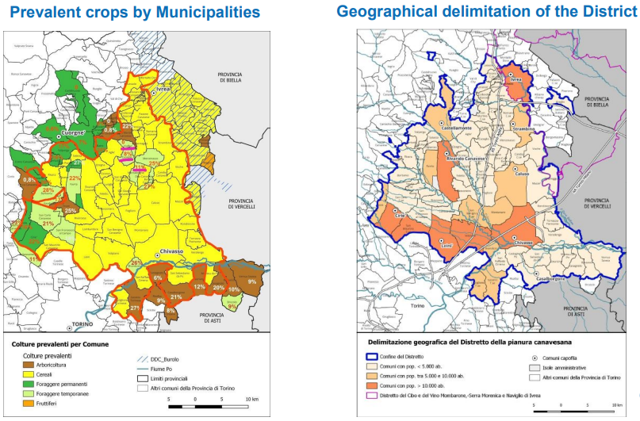
1. Zapojení metropolitních stakeholderů do agro-potravinářského sektoru prostřednictvím Food Districts
Food district = nástroj pro vytváření sítí spolupráce mezi zapojenými partnery ve vybraných zemědělsko-potravinářských výrobních řetězcích => posílení zemědělsko-potravinářských politik na metropolitní úrovni (konkurenceschopnost firem, péče o krajinu, potravinová bezpečnost) => posílení spolupráce mezi metropolitním městem a zázemím

Slide 5
1. Zapojení metropolitních stakeholderů do agro-potravinářského sektoru přes Food Districts
Město Brno – pilotní akce:
analýza stakeholderů a současného stavu zemědělské produkce a její udržitelnosti v území (silné, slabé stránky, potravinová soběstačnost)
Návrh na vytvoření potravinové řídicí sítě, možná i přímo Potravinového okrsku (Food district) bez právního rámce
Město Ostrava: učící se metropolitní oblast

Slide 6
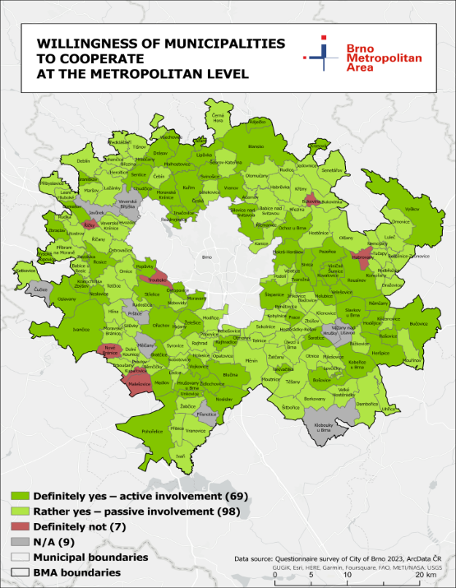
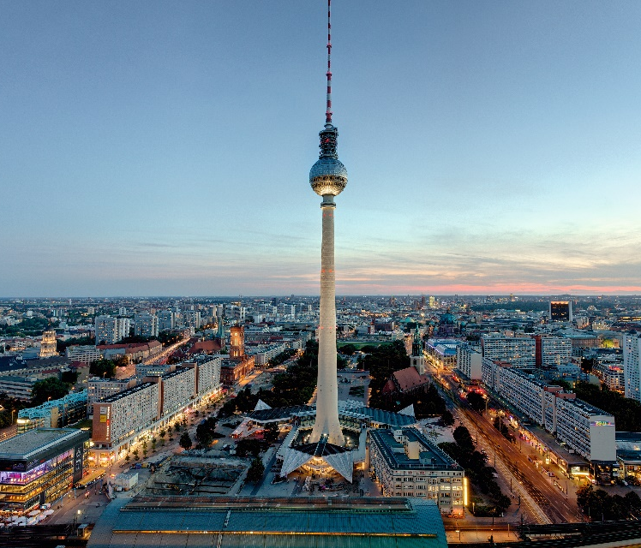
2. Semi-struktury a dialogy pro zlepšení metropolitní spolupráce
Komunální sousedské fórum
(Berlín-Braniborsko)
Dotazníkové šetření mezi starosty
Brněnské MO
Mapování spokojenosti,
názory starostů, prioritizace témat; 2017, 2020, 2023

Slide 7
2. Semi-struktury a dialogy pro zlepšení metropolitní spolupráce
Zapojení partneři:
Město Brno – hlavní lighthouse metropolitní oblast (MA)
Berlin-Brandenburg (Společný odbor územního plánování) – druhá lighthouse metropolitní oblast,
Metropolitní město Turín – pilotní akce
Město Ostrava – učící se metropolitní oblast

Slide 8
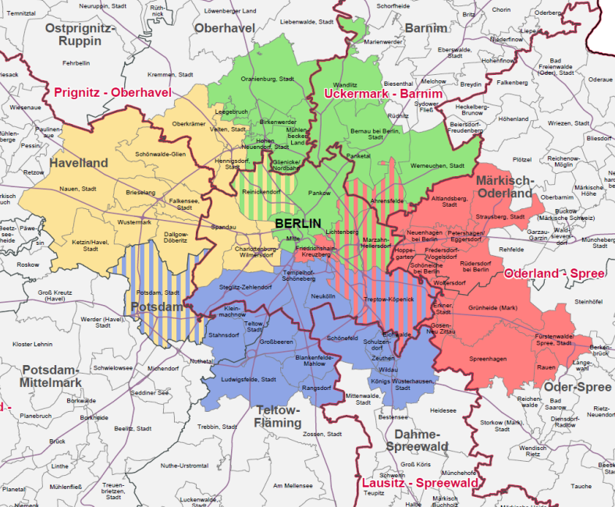
2. Semi-struktury a dialogy pro zlepšení metropolitní spolupráce
Komunální sousedské fórum
(region hlavního města Berlín-Braniborsko)
společné platformy spolupráce mezi městskými obvody Berlína a přilehlými obcemi ve spolkové zemi Braniborsko.
bottom-up struktura (zdola nahoru) řídí se společnými komunálními zájmy a je založena na dobrovolné spolupráci, přičemž podporuje také obce v zázemí regionu hlavního města, aby se vyjadřovaly k různým otázkám (rovnocenné partnerství).

Slide 9
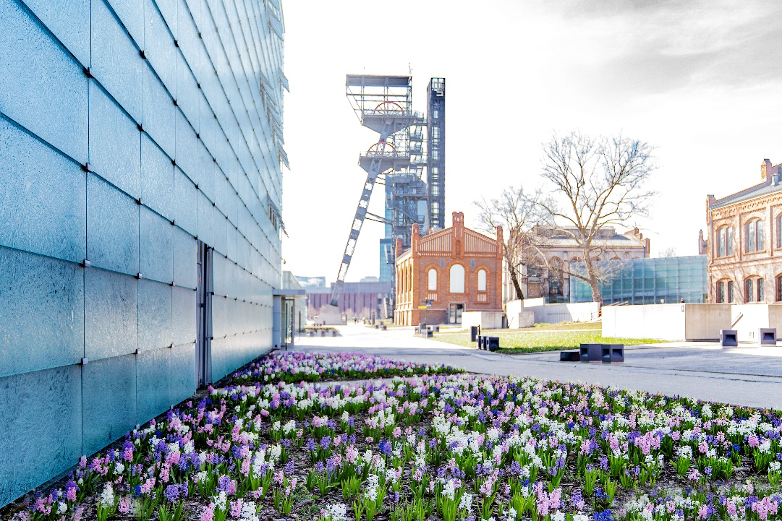
3. Metropolitní prototypové akademie – inovativní spolupráce přenositelnost lokálně a mezinárodně
Mezioborové skupiny expertů
se setkávají s veřejností a spolu
navrhují prototypová řešení.
Příklady: dočasné omezení
rychlosti v obytné čtvrti (Bytom), zavedení zpoplatněných parkovacích zón (Tychy), úprava sítě veřejné dopravy (Sosnowiec)

Slide 10
3. Metropolitní prototypové akademie – inovativní spolupráce přenositelnost lokálně a mezinárodně
Zapojení partneři:
Metropole Katowice GZM (Górnośląsko-Zagłębiowska Metropolia) - lighthouse metropolitní oblast
Město Ostrava – pilotní akce;
Region Stuttgart – pilotní akce;
Metropolitní město Turín

Slide 11
3. Metropolitní prototypové akademie – inovativní spolupráce přenositelnost lokálně a mezinárodně
Metropolitní prototypové akademie zahrnuje kreativní proces pro nalezení a testování řešení na různé metropolitní problémy.
Hlavní prvky této metody:
Potřeby uživatelů (cílové skupiny)
Výzkumy a analýzy (kvantitativní i kvalitativní)
Zapojení širokého spektra stakeholderů (úředníci, odborníci, vědci, aktivisté, občané)
Prostorový / procesní prototyp (malé, low cost řešení)
Přenositelné v rámci území
Témata: územní plánování, udržitelná mobilita, životní prostředí

Slide 12
3. Metropolitní prototypové akademie – inovativní spolupráce přenositelnost lokálně a mezinárodně
Příklady řešení v Hornoslezsko-Zaglebovské metropolitní oblasti:
Jak napojit městské čtvrti na páteřní železniční síť? (Kazimierz Górniczy)
Jak utvářet ulici v centru města? (Bytom)
Jak se připravit na úpravu parkování ve městech? (Tychy)
Jak vytvořit větší centrální oblast se specifickou funkcí? (Katowice)

Slide 13
MECOG-CE
Ostravská metropolitní oblast
https://www.interreg-central.eu/projects/mecog-ce/
Email jiri.svobodnik@ostrava.cz dusan.pollich@ostrava.cz
Linkedin.com/company/mecog–ce/​

